Slide 1


Análise de arquiteturas de microsserviços empregados a jogos MMORPG voltada à otimização do uso de recursos computacionais
Orientado:
Marlon Henry Schweigert
Orientador:
Charles Christian Miers

Slide 2
OBJETIVO
Analisar o consumo de recursos computacionais das arquiteturas de microsserviços Rudy, Salz e Willson para jogos MMORPG

Slide 3
OBJETIVOS ESPECÍFICOS
Identificar e definir arquiteturas empregadas na categoria de jogos do presente trabalho
Identificar e definir os protocolos utilizados nessas arquiteturas
Identificar e definir os microsserviços dessas arquiteturas

Slide 4
ROTEIRO
Contexto
Pesquisa Referenciada
Problema
Trabalhos Relacionados
Proposta

Slide 5
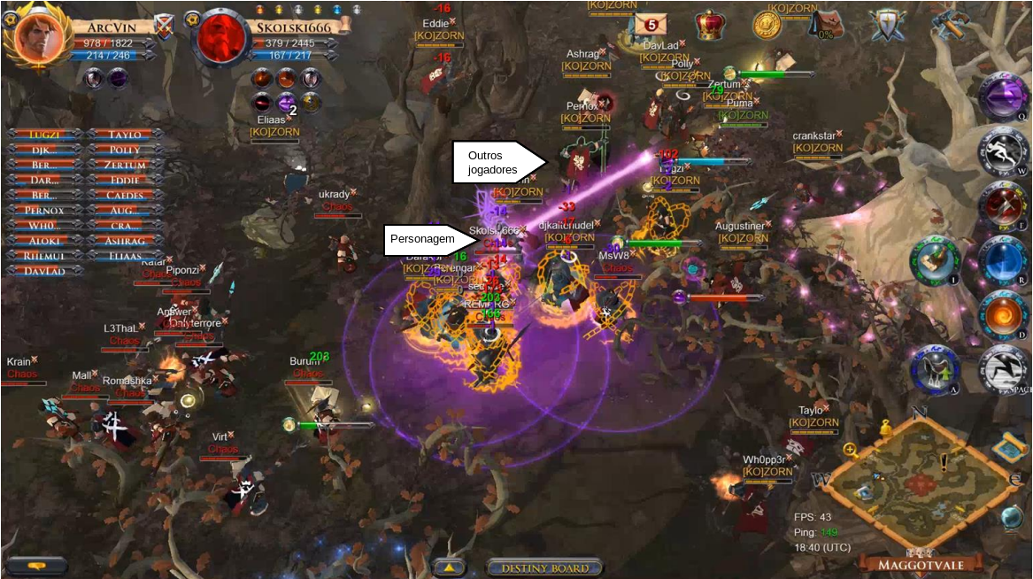
CONTEXTO
Figura 1: Exemplo de Cliente MMORPG (Sandbox-Interactive Albion)

Slide 6
CONTEXTO
Jogos Eletrônicos
Jogos Multijogadores
Jogos Massivos
  Jogos Massivos de Interpretação (MMORPG)

Slide 7
PESQUISA REFERENCIADA
As camadas de um jogo MMORPG:
  Cliente
    Motor Gráfico
      Nodos
    Entrada do Usuário e do Serviço
  Servidor
    Conjunto de Computadores
  Serviço
    Ambiente com diversos microsserviços

Slide 8
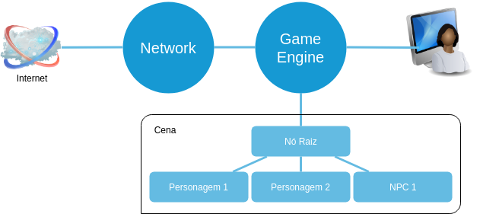
PESQUISA REFERENCIADA
Figura 2: Modelo de um Cliente MMORPG Genérico.

Slide 9
PESQUISA REFERENCIADA
Arquitetura Genérica de um jogo MMORPG
  Cliente → Serviço → Banco de Dados

Slide 10
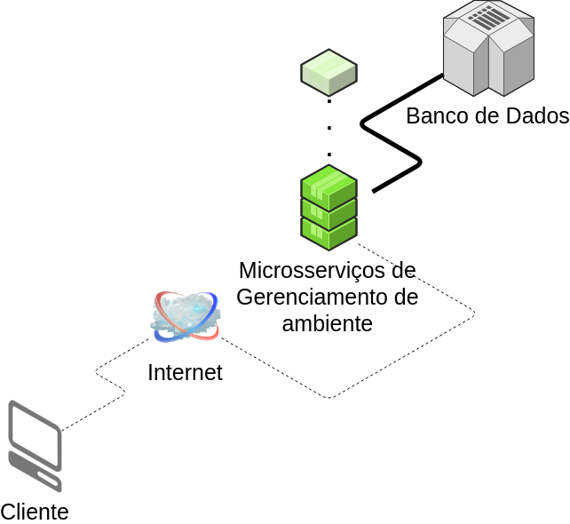
PESQUISA REFERENCIADA
Figura 2: Modelo de integração entre o cliente e serviço MMORPG.

Slide 11
PESQUISA REFERENCIADA
Arquitetura Rudy:
  Microsserviços públicos:
    Balanço de Carga
    Gerenciador de Mundo
    Autenticação
  Microsserviços privados:
    Web Estático
    Web Dinâmico
    Consultas ao Banco
    Banco de Dados

Slide 12
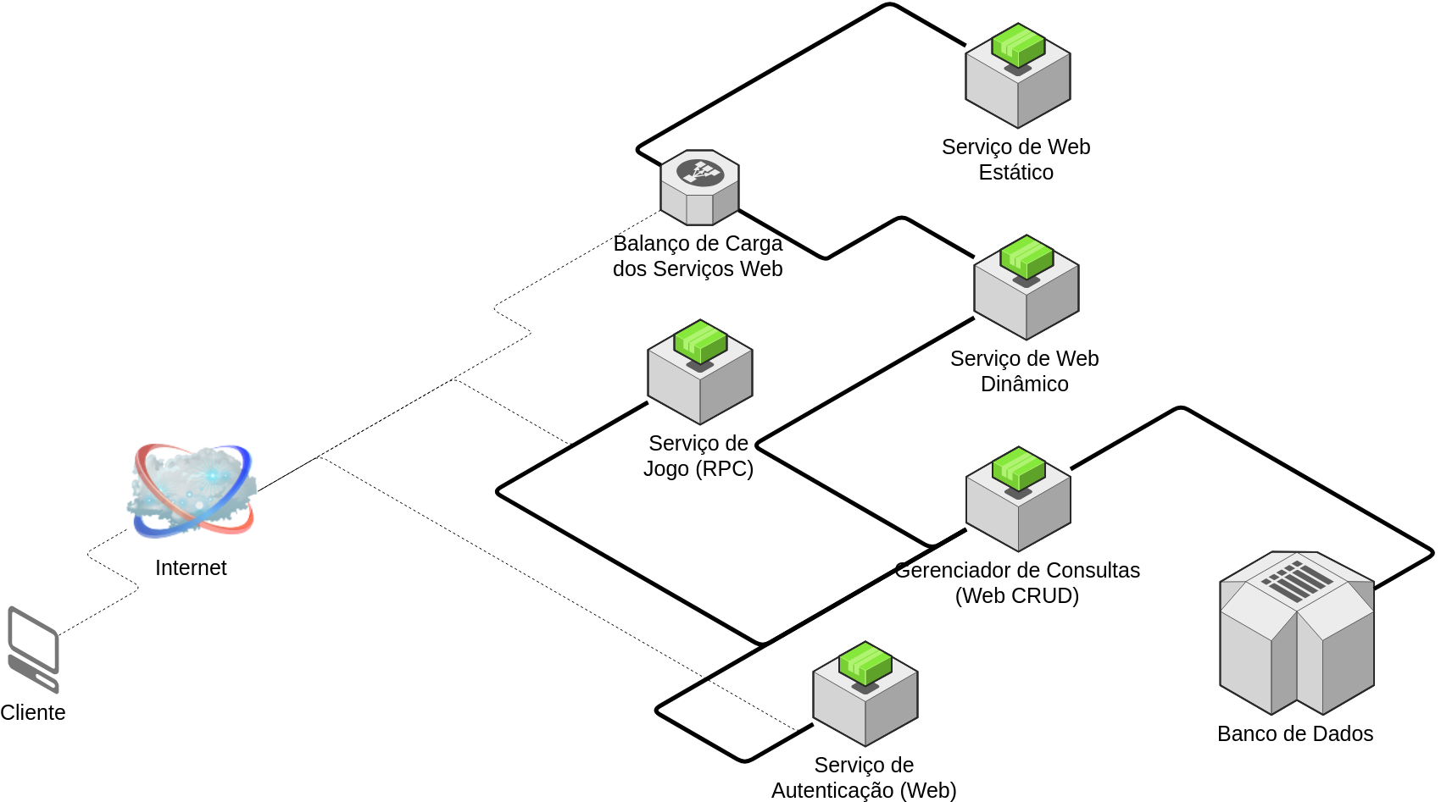
PESQUISA REFERENCIADA
Figura 3: Arquitetura Rudy.

Slide 13
PESQUISA REFERENCIADA
Objetivos da arquitetura Rudy:
  Prover um microsserviço único de consultas ao banco
    Serviço web
    Gerente de Jogo
  Processar diversos ambientes em paralelo (Não aceitando ambientes vastos)
  Segregar os jogadores em seus ambientes

Slide 14
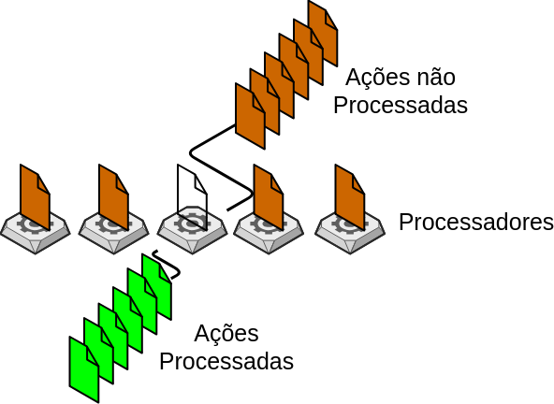
PESQUISA REFERENCIADA
Figura 7: Modelo de processamento do gerenciador de mundo da arquitetura Rudy.

Slide 15
PESQUISA REFERENCIADA
Arquitetura Salz:
  Microsserviços públicos:
    Web
    Autenticação
    Gerenciamento de mundo
    Comunicação
  Microsserviços privados:
    Serviço de Pagamento
    Serviço de Negociação
    Serviço Global
    Serviços de Bancos de Dados específicos

Slide 16
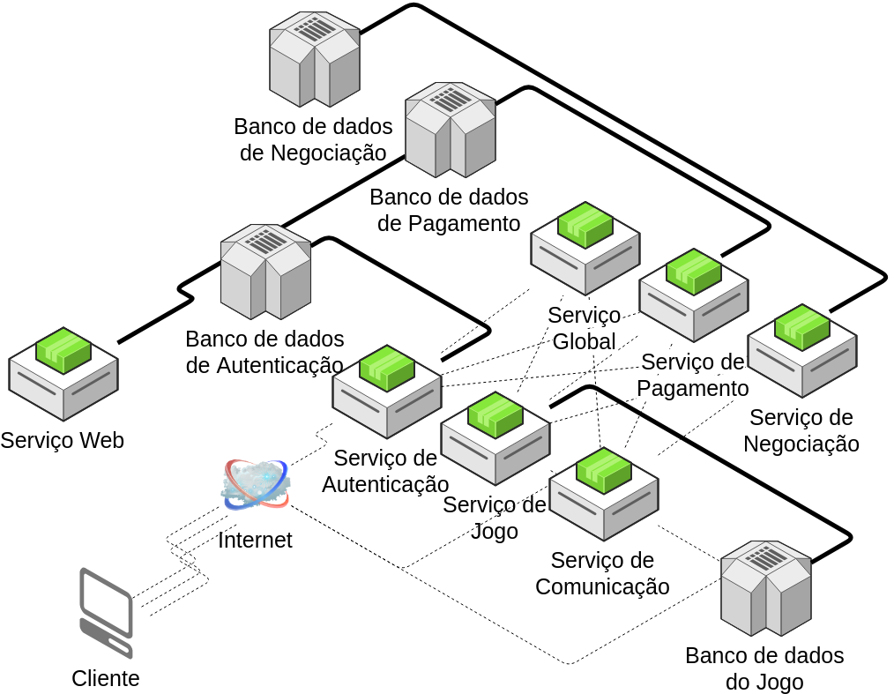
PESQUISA REFERENCIADA
Figura 4: Arquitetura Salz.

Slide 17
PESQUISA REFERENCIADA
Objetivos da arquitetura Salz:
  Processar o ambiente de jogo baseado em Chunks
  Utilizar um protocolo RPC customizado
  Utilizar de três conexões simultâneas para garantir a sincronia entre o cliente e os serviços

Slide 18
PESQUISA REFERENCIADA
Arquitetura Willson:
  Microsserviços públicos:
    Balanço de Carga
    Serviço de Jogo
  Microsserviços privados:
    Serviços de GIT, Compilação e Atualização
    Serviço de Pagamento
    Serviço Global
    Serviço de Autenticação
    Banco de Dados

Slide 19
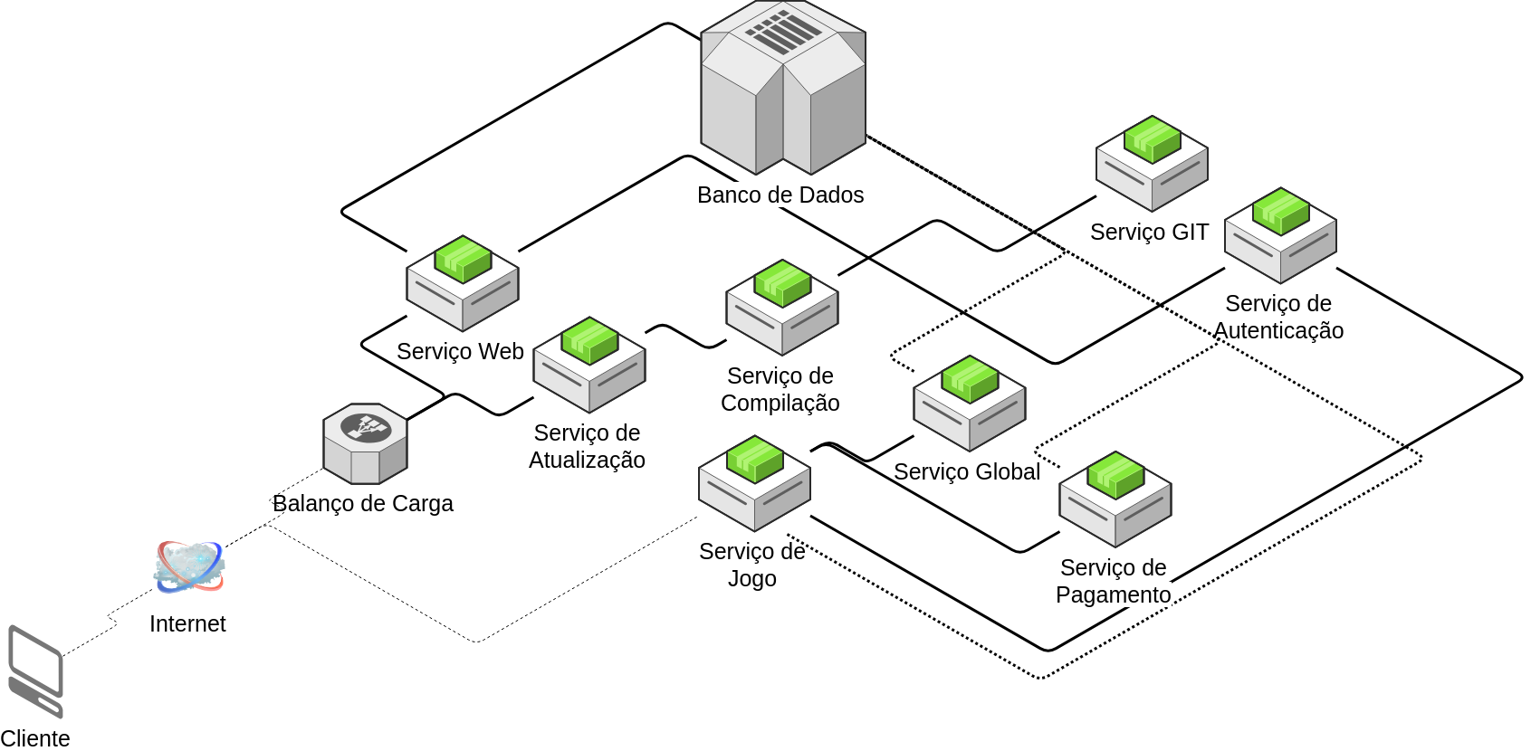
PESQUISA REFERENCIADA
Figura 6: Arquitetura Willson.

Slide 20
PESQUISA REFERENCIADA
Objetivos da arquitetura Willson:
  Agrupar microsserviços vizinhos ao Serviço de Jogo
    Visando reduzir o tempo de resposta
    Diminuir demanda do Serviço Global
  Aprimorar o sistema de atualização ao usuário final
    Aplicando técnicas de integração contínua
  Prover um serviço de Autenticação privado

Slide 21
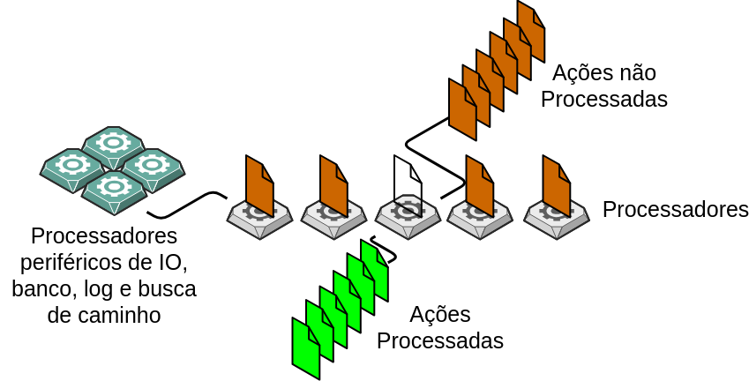
PESQUISA REFERENCIADA
Figura 8: Modelo de processamento do gerenciador de mundo da arquitetura Salz / Willson.

Slide 22
PROBLEMA
Não foram identificados na literatura trabalhos que auxiliem na análise de consumo de recursos das arquiteturas selecionadas
  Escolha de arquitetura é um problema recorrente
  Impacto de escolhas no projeto da arquitetura influenciam diretamente no custo de manutenção destes serviços

Slide 23
TRABALHOS RELACIONADOS
Temas recorrentes identificados:
  Previsibilidade de carga na arquitetura Rudy
  Abordagens de processamento de requisições para o Gerenciador de Jogo
  Análise de custo de manutenção de arquiteturas de microsserviços para Web
  Comparações de custo de operações em arquiteturas Web

Slide 24
TRABALHOS RELACIONADOS
Autor | Categoria
HUANG; YE; CHENG, 2004 | Previsão de Carga
SUZNJEVIC; MATIJASEVIC, 2012 | Comparação de Arquiteturas
VILLAMIZAR et al., 2016 | Previsão de Carga
Tabela 1: Trabalhos relacionados por categoria.
Autor | CPU | Memória | Banda | Custo | Latência | Limite de Conexões | Complexi-dade de Algoritmos
HUANG; YE; CHENG, 2004 | NÃO | NÃO | SIM | NÃO | NÃO | NÃO | NÃO
SUZNJEVIC; MATIJASEVIC, 2012 | NÃO | NÃO | NÃO | SIM | NÃO | NÃO | NÃO
VILLAMIZAR et al., 2016 | SIM | SIM | SIM | NÃO | NÃO | NÃO | SIM
Tabela 2: Trabalhos relacionados por recurso analisado.

Slide 25
TRABALHOS RELACIONADOS
Autor | Arquitetura de Microsserviços | Arquitetura Distribuída | MMORPG
HUANG; YE; CHENG, 2004 | NÃO | SIM | SIM
SUZNJEVIC; MATIJASEVIC, 2012 | NÃO | SIM | SIM
VILLAMIZAR et al., 2016 | SIM | SIM | NÃO
Tabela 3: Arquiteturas analisadas.

Slide 26
PROPOSTA
Analisar as arquiteturas Rudy, Salz e Willson, com foco nos critérios:
  Consumo de Memória e CPU
  Vazão de Rede (Entrada e Saída)
  Número de Conexões Simultâneas
  Tempo de Resposta
  Latência entre Cliente e Serviço

Slide 27
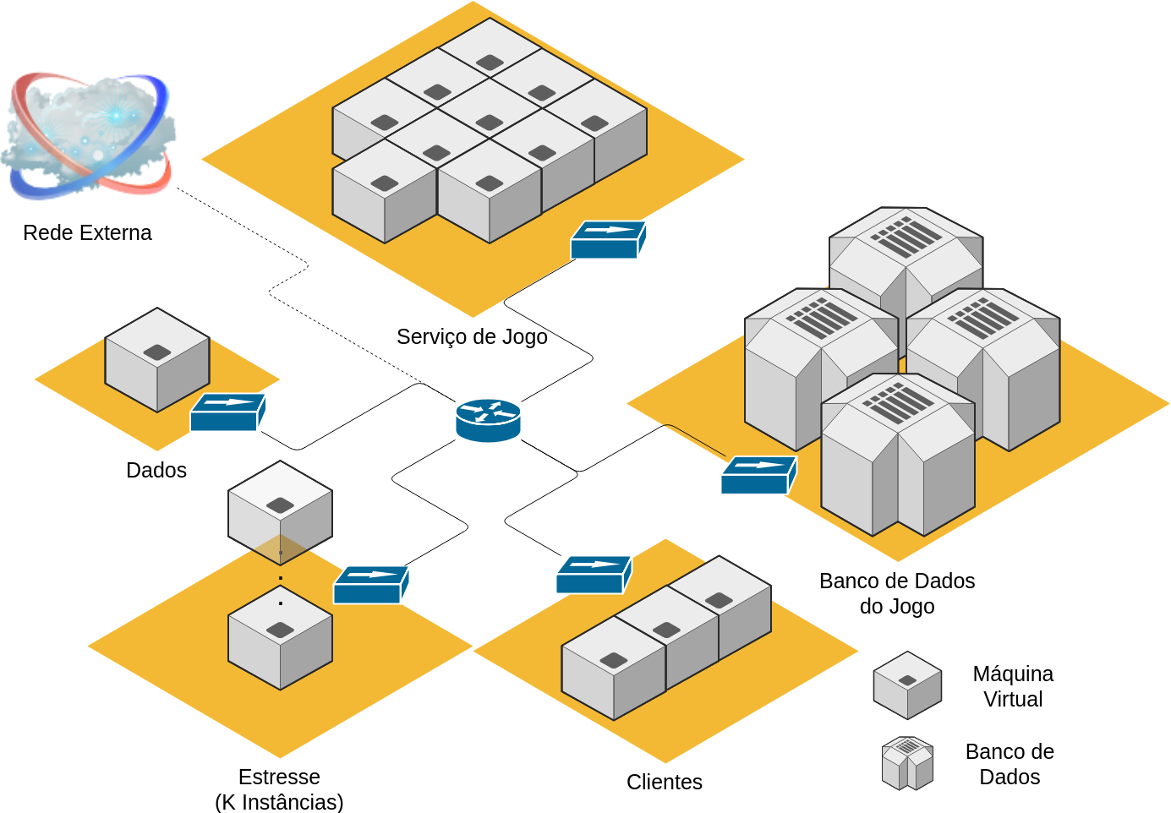
PROPOSTA
Figura 8: Rede de execução dos testes.

Slide 28
PROPOSTA
Modelo dos clientes:
  Robôs baseados em um autômato
  Simulação de um cliente real
  Ações básicas com o ambiente do jogo, visando ter um serviço MMORPG real

Slide 29
PROPOSTA
Testes:
  Executar as arquiteturas com zero jogadores simultâneos por 5 minutos
  Executar as arquiteturas com um jogador por 5 minutos
  Executar as arquiteturas a partir de zero jogadores com um incremento de N jogadores por minuto até o serviço obter algum erro interno

Slide 30
CONSIDERAÇÕES INICIAIS
Arquiteturas MMORPG tem objetivos explícitos, mas não tem estudos de comprovação ou análises de suas propostas
Valores do cenário de recursos podem ser alterados, visto que não foram identificadas análises de uso de recursos destas arquiteturas
Dificuldade para encontrar material científico ou acadêmico correlacionado a arquiteturas de microsserviços para jogos MMORPG

Slide 31
ETAPAS REALIZADAS
Levantamento e fichamento das referências
Consolidação das referências
Identificação e definição de arquiteturas descritas na literatura
Especificação das arquiteturas selecionadas
Identificação e definição de simulações aplicáveis ao teste
Especificação da simulação elegida
Escrita do TCC-I

Slide 32
PRÓXIMAS ETAPAS
Desenvolvimento da simulação de clientes / jogadores
Desenvolvimento das arquiteturas
Aplicação das arquiteturas selecionadas na pesquisa referenciada
Realização dos testes utilizando a simulação elegida na pesquisa referenciada
Análise das arquiteturas testadas
Identificação de pontos de melhoria das métricas obtidas
Escrita do TCC-II

Slide 33
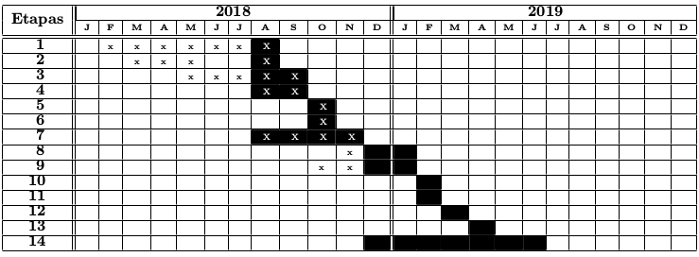
PRÓXIMAS ETAPAS
Tabela 4: Cronograma proposto com atividades completas em destaque.

Slide 34
REFERÊNCIAS
CLARKE-WILLSON, S. Guild Wars Microservices and 24/7 Uptime. 2017.
HUANG, G.; YE, M.; CHENG, L. Modeling system performance in mmorpg. In: IEEE Global Telecommunications Conference Workshops, 2004. GlobeCom Workshops 2004. Northwestern University, USA: IEEE, 2004. v. 1, p. 512–518.
RUDDY, M. Inside Tibia, The Technical Infrastructure of an MMORPG. 2011.
SALZ, D. Albion Online - A Cross-Platform MMO (Unite Europe 2016, Amsterdam).
SUZNJEVIC, M.; MATIJASEVIC, M. Towards reinterpretation of interaction complexity for load prediction in cloud-based mmorpgs. In: 2012 IEEE International Workshop on Haptic Audio Visual Environments and Games (HAVE 2012) Proceedings. Munich, Germany: IEEE, 2012. v. 1, n. 13171916, p. 148–149. ISSN 978-1-4673-1567-8.
VILLAMIZAR, M. et al. Infrastructure cost comparison of running web applications in the cloud using aws lambda and monolithic and microservice architectures. In: 2016 16th IEEE/ACM International Symposium on Cluster, Cloud and Grid Computing (CCGrid). Cartagena, Colombia: IEEE, 2016. p. 179–182. ISSN 1863-2386.

Slide 35

DÚVIDAS?
marlon.schweigert@edu.udesc.br

Slide 36

This work is under Creative Commons Attribution-ShareAlike 4.0 International License
https://creativecommons.org/licenses/by-sa/4.0/

